Slide 1
25.王戎不取道旁李

Slide 2
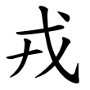
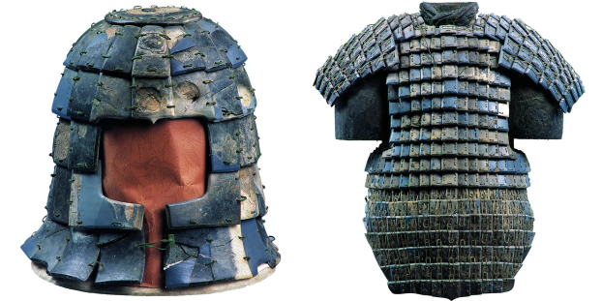
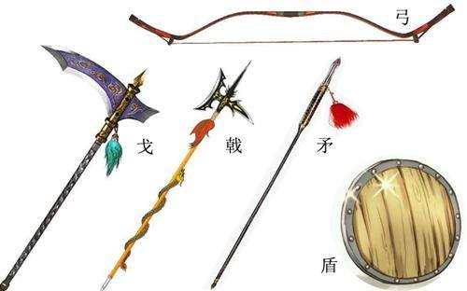
铠甲
古代武器的总称。
兵器
戎马一生

Slide 3
rónɡ
①
25
王戎不取道旁李
注释
①
本文选自《世说新语.雅量》。王戎，晋朝人，“竹林七贤”之一，自幼聪慧。

Slide 4
王 戎
魏晋名士，
竹林七贤之一。
他自幼聪慧，神采秀美。

Slide 5
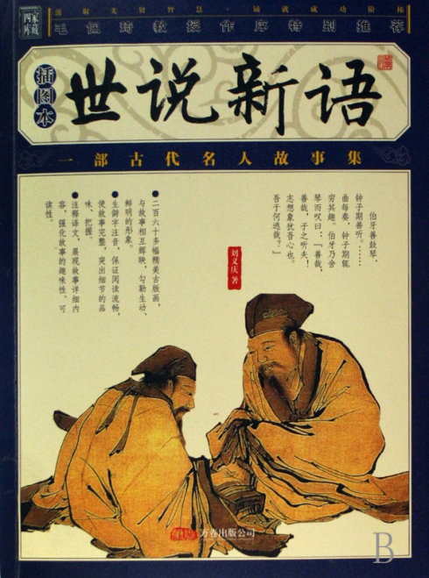
《世说新语》是中国魏晋南北朝时期“笔记小说”的代表作，是我国最早的一部文言志人小说集，主要是记载东汉后期到晋宋间一些名士的言行与轶事。《世说新语》共三十六篇，《雅量》是其中一篇。

Slide 6
学习文言文的方法
借助注释。
联系上下文。
遇到难句，反复多读几遍。
结合插图。

Slide 7
读了课题，你知道课文讲了一件什么事吗？
rónɡ
25
王戎不取道旁李
摘
道路
李子
王戎不去摘道路旁树上的李子。

Slide 8
阅读要求一：
我会读准字音，读通句子
rónɡ
王戎不取道旁李
王戎七岁，尝与诸小儿游。看道边李树多子折枝，诸儿竞走取之，唯戎不动。人问之，答曰：“树在道边而多子，此必苦李。”取之，信然。
王戎不取道旁李
王戎七岁，尝与诸小儿游。看道边李树多子折枝，诸儿竞走取之，唯戎不动。人问之，答曰：“树在道边而多子，此必苦李。”取之，信然。
zhū
jìnɡ

Slide 9
阅读要求一：我会读准字音，读通句子
rónɡ
戎
wéi
唯
cháng
尝
zhū
诸
jìnɡ
竞

Slide 10
阅读要求二：我会读出节奏，用斜线划出停顿。
rónɡ
王戎不取道旁李
王戎七岁，尝与诸小儿游。看道边李树多子折枝，诸儿竞走取之，唯戎不动。人问之，答曰：“树在道边而多子，此必苦李。”取之，信然。
王戎不取道旁李
王戎七岁，尝与诸小儿游。看道边李树多子折枝，诸儿竞走取之，唯戎不动。人问之，答曰：“树在道边而多子，此必苦李。”取之，信然。
zhū
\
jìnɡ

Slide 11
rónɡ
王戎不取道旁李
王戎七岁，尝与诸小儿游。看道边李树多子折枝，诸儿竞走取之，唯戎不动。人问之，答曰：“树在道边而多子，此必苦李。”取之，信然。
王戎不取道旁李
王戎七岁，尝与诸小儿游。看道边李树多子折枝，诸儿竞走取之，唯戎不动。人问之，答曰：“树在道边而多子，此必苦李
/
zhū
/
/
/
jìnɡ
/
/
/
/
/

Slide 12
借助注释，自主理解课文，有疑问的地方做上记号。
王戎不取道旁李
王戎七岁，尝与诸小儿游。看道边李树多子折枝，诸儿竞走取之，唯戎不动。人问之，答曰：“树在道边而多子，此必苦李。”取之，信然。

Slide 13
王戎不取道旁李①
王戎七岁，尝②与诸小儿游。看道边李树多子折枝，诸儿竞走③取之，唯④戎不动。人问之，答曰：“树在道边而多子，此必苦李。”取之，信然⑤。
①本文选自《世说新语▪雅量》。王戎：“竹林七贤”之一，自幼聪慧。
②【尝】曾经。
③【竞走】争着跑过去。
④【唯】只有。
⑤【信然】的确如此。

Slide 14
王戎不取道旁李①
王戎七岁，尝②与诸小儿游。看道边李树多子折枝，诸儿竞走③取之，唯④戎不动。人问之，答曰：“树在道边而多子，此必苦李。”取之，信然⑤。
诸:众、众多

Slide 15
王戎不取道旁李①
王戎七岁，尝②与诸小儿游。看道边李树多子折枝，诸儿竞走③取之，唯④戎不动。人问之，答曰：“树在道边而多子，此必苦李。”取之，信然⑤。
之：指代某一样事物

Slide 16
王戎不取道旁李①
王戎七岁，尝②与诸小儿游。
看道边李树多子折枝，诸儿竞走③取之，唯④戎不动。人问之，答曰：“树在道边而多子，此必苦李。”取之，信然⑤。
李子

Slide 17
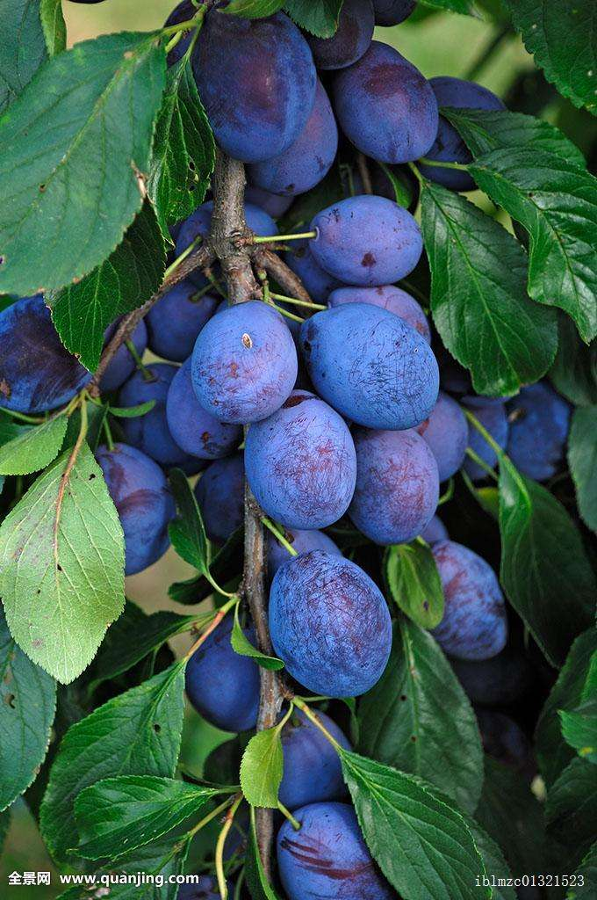

Slide 18
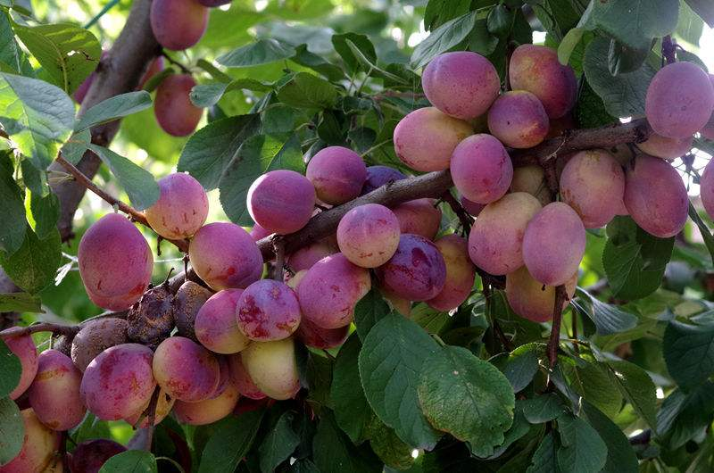

Slide 19
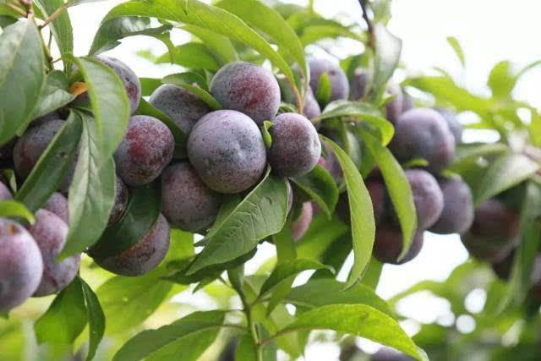

Slide 20
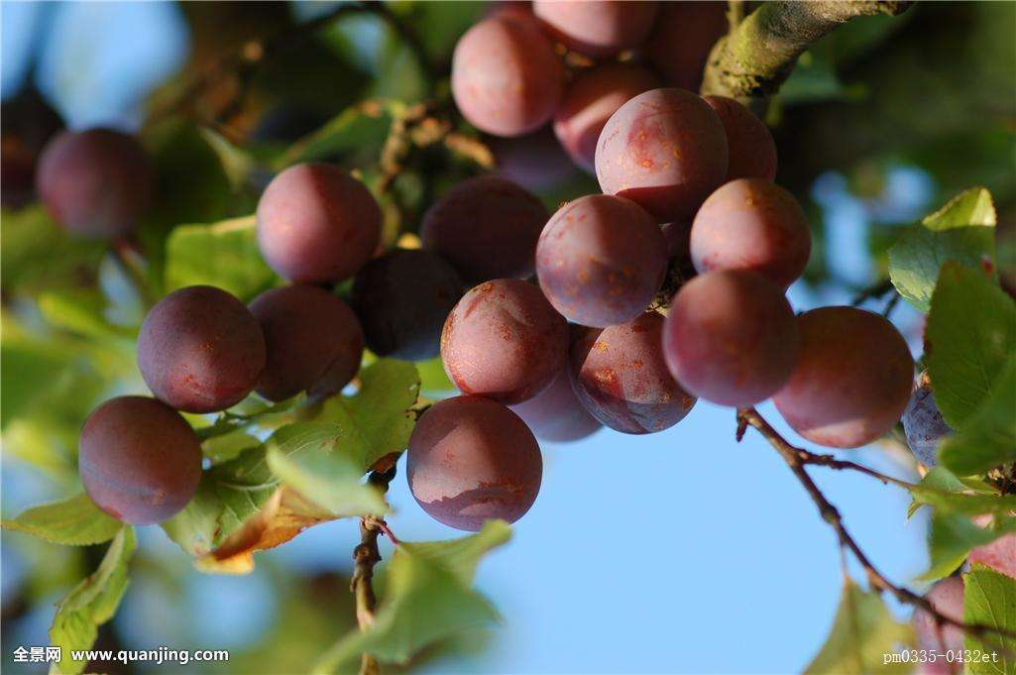

Slide 21
王戎不取道旁李①
王戎七岁，尝②与诸小儿游。看道边李树多子折枝，诸儿竞走③取之，唯④戎不动。人问之，答曰：“树在道边而多子，此必苦李。”取之，信然⑤。

Slide 22
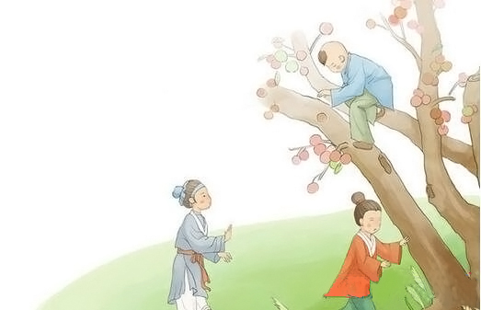
诸儿竞走取之，唯戎不动。
写出了其他孩子争先恐后摘李子的场面
写出了王戎的冷静
对 比

Slide 23
王戎不取道旁李①
王戎七岁，尝②与诸小儿游。看道边李树多子折枝，诸儿竞走③取之，唯④戎不动。人问之，答曰：“树在道边而多子，此必苦李。”取之，信然⑤。
之：指代某一样事物

Slide 24
王戎不取道旁李①
王戎七岁，尝②与诸小儿游。看道边李树多子折枝，诸儿竞走③取之，唯④戎不动。人问之，答曰：“树在道边而多子，此必苦李。”取之，信然⑤。
李子

Slide 25
王戎不取道旁李①
王戎不去摘李子的这件事
王戎七岁，尝②与诸小儿游。看道边李树多子折枝，诸儿竞走③取之，唯④戎不动。人问之，答曰：“树在道边而多子，此必苦李。”取之，信然⑤。

Slide 26
如果你看到其他孩子都去摘李子，只有王戎不动，你会问王戎什么呢？
人问之
你怎么不去摘李子呀？

Slide 27
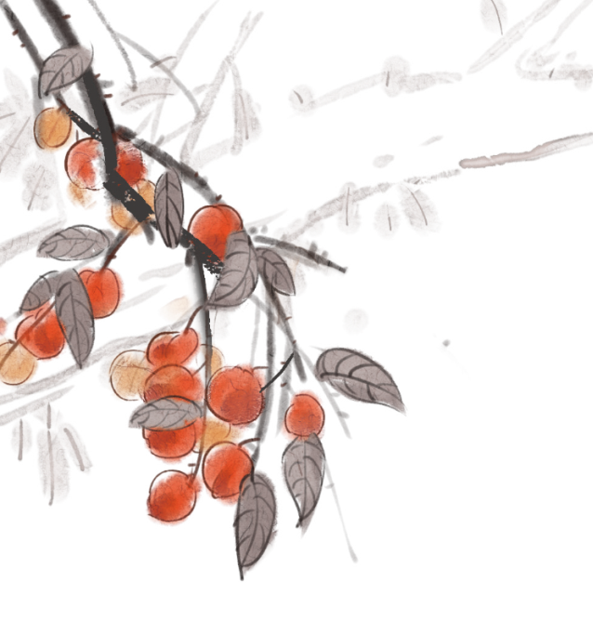
你怎么不去摘李子呀？
树在道边而多子，此必苦李。
李树生长在路边却还有这么多李子，这一定是苦李子。

Slide 28
说一说：
王戎是怎么知道的路边的李子是苦的呢？是随便猜猜的吗？你从哪里看出来的？
树在道边而多子，此必苦李。
“必”是“一定”的意思，表现出王戎的自信。

Slide 29
联系生活实际想一想：为什么“树在道边而多子，此必苦李”？
因为李树长在道旁，如果李子又甜又好吃，人们早就摘下来吃光了。而现在满树都是果子，就说明树上的李子不好吃，是苦李。

Slide 30
人问之，答曰：“树在道边而多子，此必苦李。”
有人问他为什么不去摘李子，（王戎）回答说：“李树生长在路边却还有这么多李子，这一定是苦李子。”

Slide 31
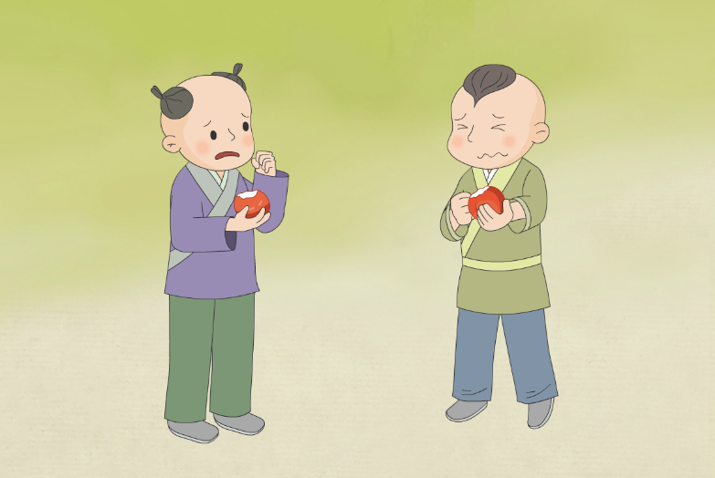
⑤
取之，信然。
⑤
[信然]的确如此。
(大家）摘下李子（一尝），的确如此。

Slide 32
“之”在文中出现了三次，三次的意思一样吗？
指李子。
诸儿竞走取之
人问之
指王戎不摘李子这件事。
取之
指李子。

Slide 33
译文:
王戎七岁的时候，曾经和许多小孩一起游玩。他们看见路边李树上结了很多李子，把树枝都压弯了，许多孩子都争着跑过去摘李子，只有王戎没有动。有人问他为什么不去摘李子，王戎回答说：“李树生长在路边却还有这么多李子，这一定是苦李子。”大家摘下李子一尝，的确如此。

Slide 34
演一演
四人一组，一人演王戎，其他人演小伙伴。演的时候可以展开丰富的想象，想一想：其他孩子见到“李树多子折枝”，会有怎样的对话？见王戎“不动”，又会怎样追问？他们会有什么样的表情？做什么动作？

Slide 35
用自己的话讲讲这个故事。
小组内练习讲故事，把故事讲完整。想象故事中人物会有怎样的对话、表情、动作，再把想到的内容加进去。

Slide 36
王戎不取道旁李
王戎______，尝____________。看道边李树__________，诸儿__________，唯戎不动。人问之，答曰：“_________
______________，此必苦李。”取之，信然。

Slide 37
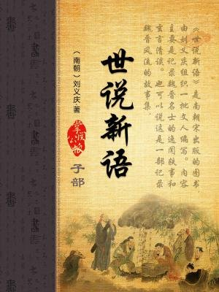
【鹤立鸡群】【渐入佳境】【楚楚可怜】
【身无长物】【标新立异】【拾人牙慧】
【覆巢之下,安有完卵】【割席绝交】
【难兄难弟】【黑白分明】【小时了了】

